Slide 1

Chào mừng các con đến với tiết học Toán!

Slide 2

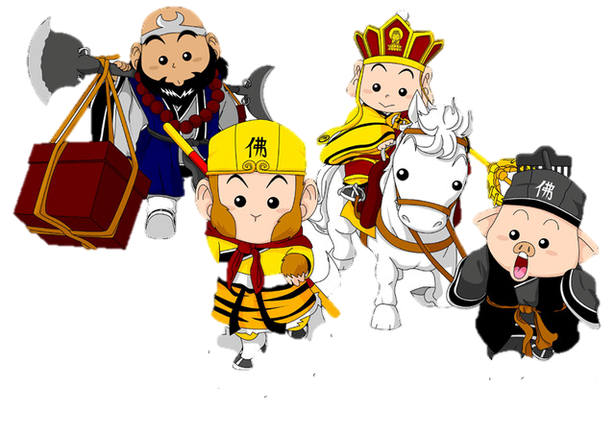

TÂY DU KÍ

Slide 3
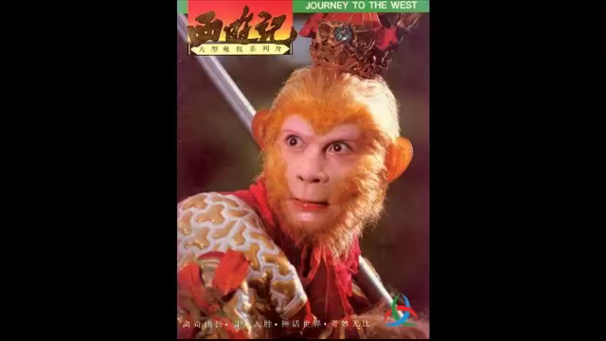

Slide 4

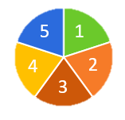
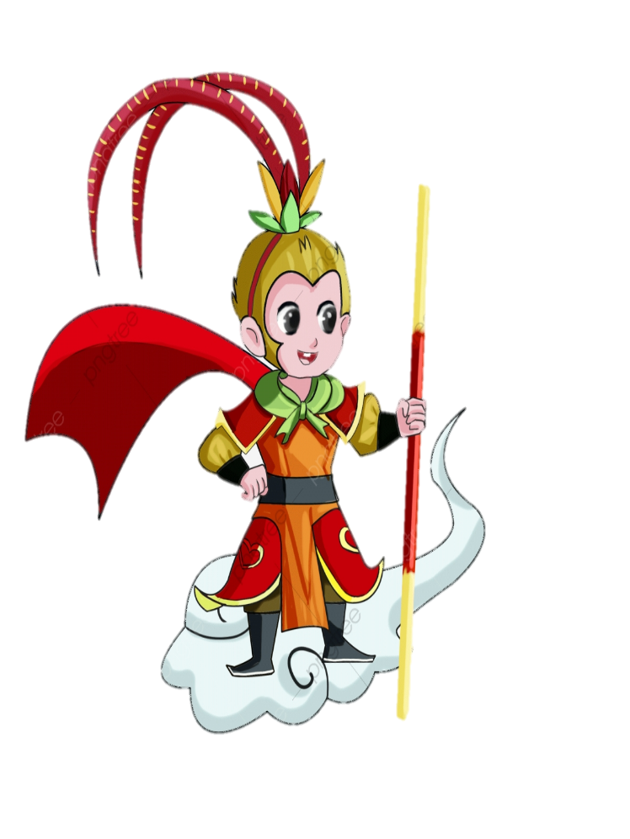


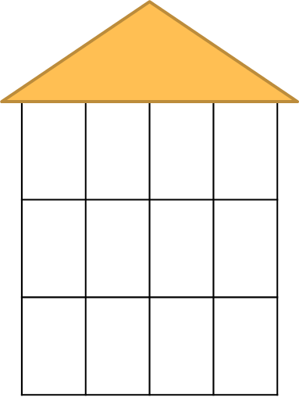


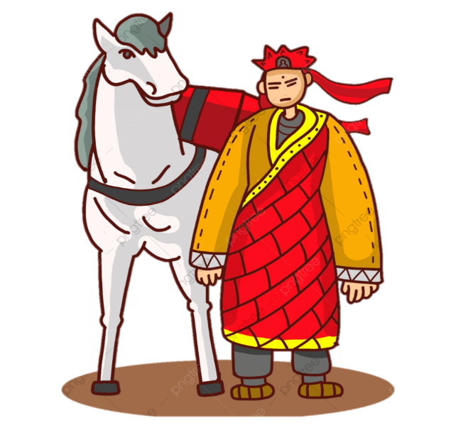
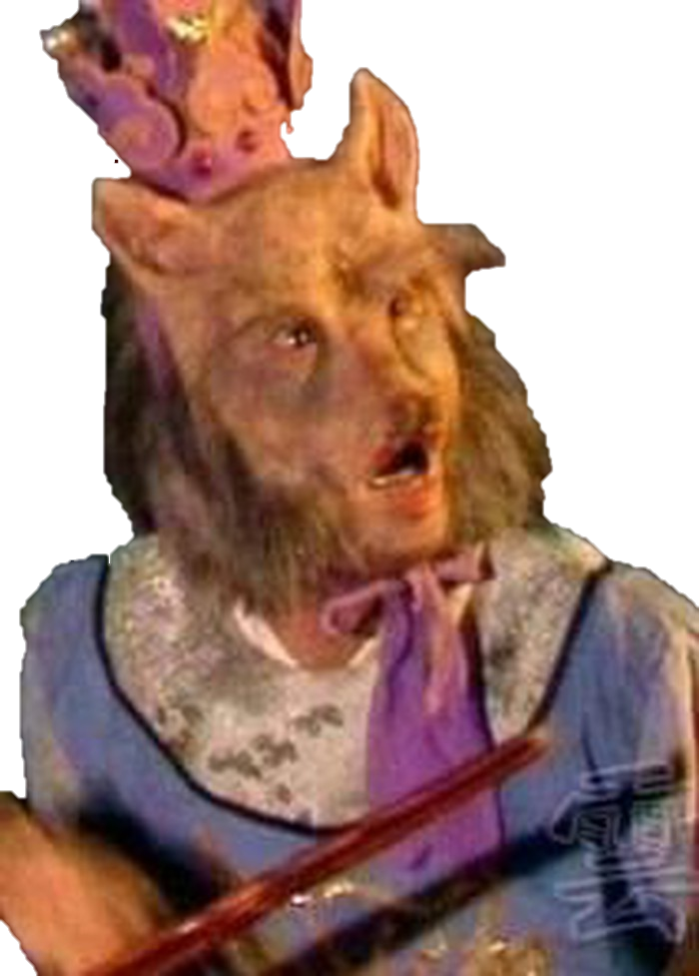
Hết giờ
A. 92
B. 39
C. 38
D. 82
Tổng của 32 và 6 là:

Slide 5
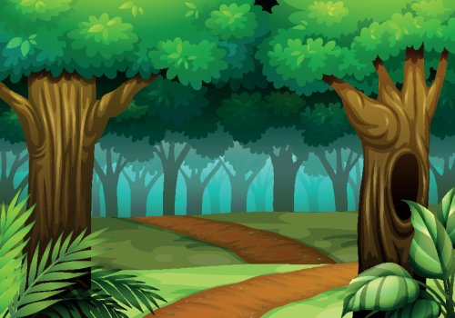
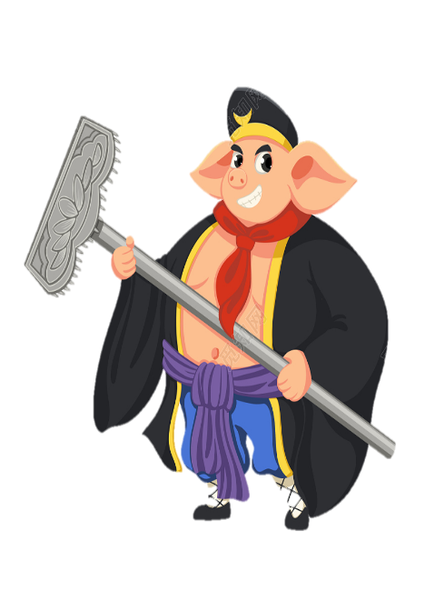
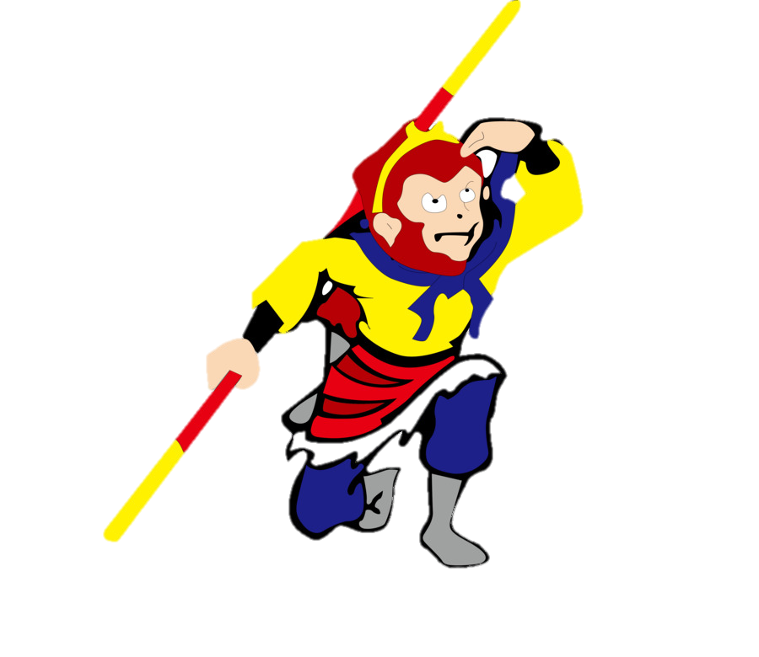
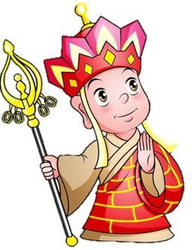
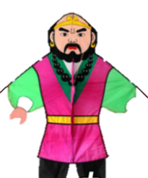
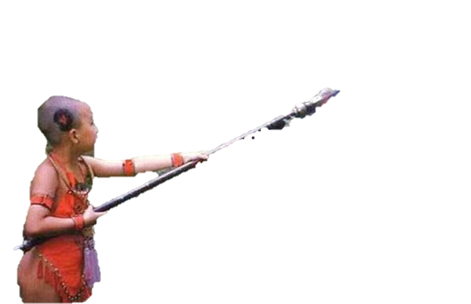
24 + 13 = 37
Trong phép tính trên, số hạng là:
Hết giờ
A. 24
B. 37
C. 13
D. 24 và 13

Slide 6
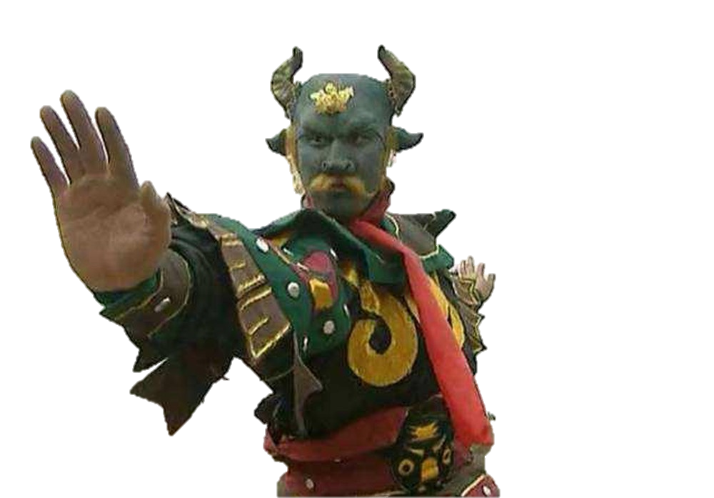



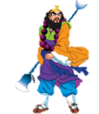
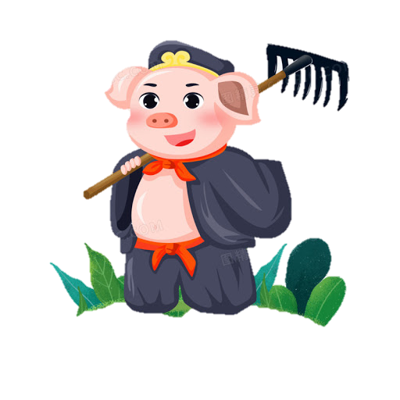
Tổng của 1 và số liền trước nó là bao nhiêu ?
A. 10
B. 1
C. 2
D. 3
Hết giờ

Slide 7



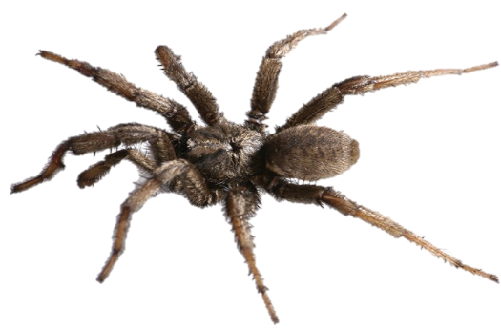



Trong các phép tính sau,
Phép tính nào có một
số hạng bằng tổng?
Hết giờ
A. 20 + 20 = 40
B. 4 + 40 = 44
C. 20 + 0 = 20
D. 20 + 30 = 50

Slide 8
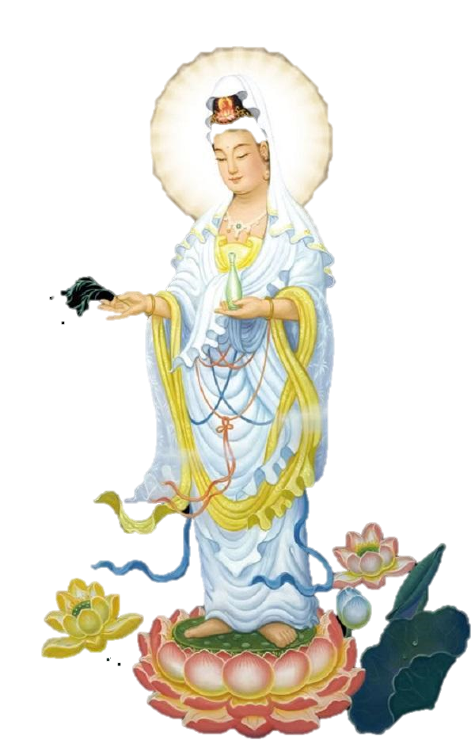

Chúc mừng thầy trò Đường Tăng đã lấy được chân kinh!

Slide 9
Thứ ba ngày 14 tháng 9 năm 2021
Toán
Các thành phần của phép cộng, phép trừ (T2)

Slide 10

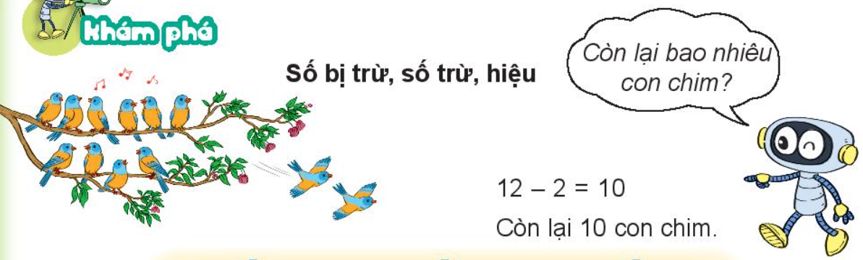

Có 12 con chim, bay đi 2 con chim. Hỏi còn lại bao nhiêu con chim?
12
-
2
=
10
Còn lại 10 con chim.
12
12 – 2 =
2
10
12
2
10
10
Số bị trừ
Số trừ
Số bị trừ
Số trừ
Hiệu
Hiệu
12 - 2 cũng gọi là hiệu

Slide 11
50 – 20 = 30
Số bị trừ
Số trừ
Hiệu
-
30
=
50
20
50 – 20 cũng được gọi là hiệu

Slide 12

1
Số
?
86 - 32 = 54
Số bị trừ | ?
Số trừ | ?
Hiệu | ?
47 - 20 = 27
Số bị trừ | ?
Số trừ | ?
Hiệu | ?
86
47
32
20
54
27

Slide 13
2
Số
?
Số bị trừ | 57 | 68 | 90 | 73
Số trừ | 24 | 45 | 40 | 31
Hiệu | 33 | ? | ? | ?
23
50
42
Muốn tìm hiệu ta thực hiện phép tính gì?

Slide 14
3
Đặt tính rồi tính hiệu, biết:
Mẫu: Số bị trừ là 68, số trừ là 25
68
25
43
a) Số bị trừ là 49, số trừ là 16
-
b) Số bị trừ là 85, số trừ là 52
c) Số bị trừ là 76, số trừ là 34
a)
49
16
33
b)
85
52
33
c)
76
34
42
-
-
-

Slide 15
4
Một bến xe có 15 ô tô, sau đó có 3 xe rời bến. Hỏi bến xe còn lại bao nhiêu ô tô?
15
3
?
?
?
-
=
12
12
Bến xe còn lại ô tô.
?

Slide 16
Củng cố
Qua tiết học hôm nay con học được những kiến thức gì?
Chuẩn bị bài sau: Luyện tập trang 15

Slide 17

CHÀO TẠM BIỆT

